Slide 1
Baze podataka
Prof. Dr. Mirjana Misita

Slide 2
Klauzula GROUP BY služi za grupisanje redova tabele prema vrednosti jedne ili više kolona. Redovi sa istom vrednošću u tim kolonama čine jednu grupu.
Agregatne funkcije kao što su SUM, COUNT, AVG, MIN i MAX koriste se zajedno sa GROUP BY kako bi se izračunale vrednosti za svaku formiranu grupu.
Sve kolone u SELECT listi moraju biti ili u GROUP BY ili u agregatnoj funkciji. Nije dozvoljeno da se u SELECT-u nalazi kolona koja nije deo grupisanja niti agregatne funkcije.
Klauzula HAVING koristi se za postavljanje uslova nad grupama, odnosno filtrira rezultat nakon što su grupe već formirane pomoću GROUP BY.
Razlika između WHERE i HAVING:
WHERE filtrira pojedinačne redove pre grupisanja.
HAVING filtrira već formirane grupe nakon GROUP BY.
HAVING se najčešće koristi zajedno sa agregatnim funkcijama, na primer: HAVING SUM(prihod) > 100000 što znači da se prikazuju samo one grupe čiji je zbir prihoda veći od zadate vrednosti.
Ova pravila omogućavaju efikasno grupisanje podataka i analizu agregatnih rezultata u SQL upitima.

Slide 3
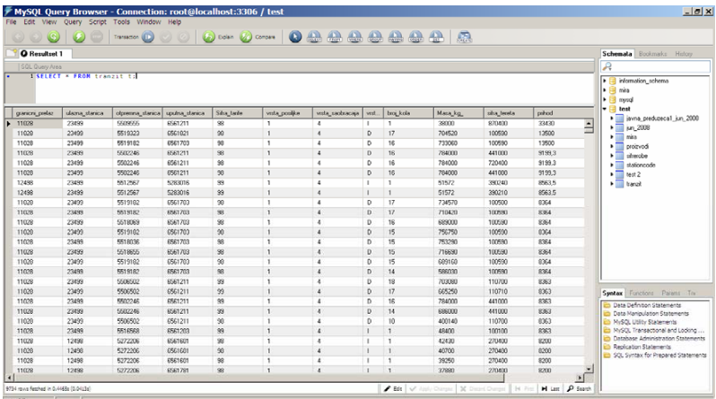
Na primer imamo bazu podataka o svim pošiljkama i vrsti prevezenog tereta. Želimo da saznamo kolika je masa prevezena po pojedinim vrstama robe.

Slide 4
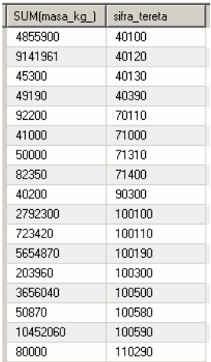
SELECT SUM(masa_kg_) , sifra_tereta FROM transport GROUP BY sifra_tereta
Dobicemo kao rezultat sledecu tabelu:

Slide 5
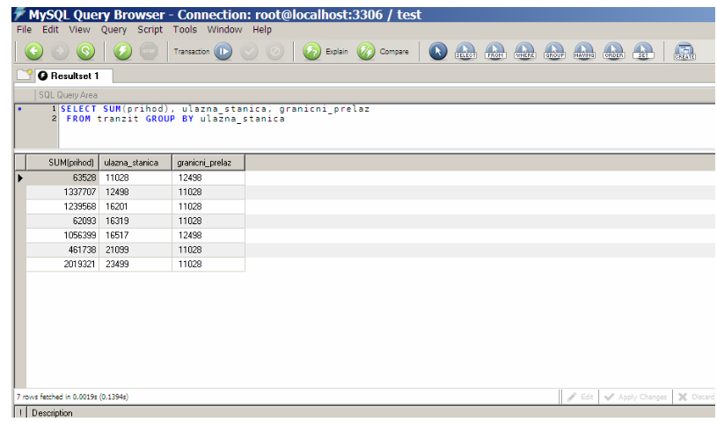
PRIMER
Potrebno je da se izračuna ukupan prihod po svim tranzitnim pravcima:
SELECT SUM(prihod), ulazna_stanica FROM transport GROUP BY ulazna_stanica
Na osnovu ovakvog prikaza lako je odrediti na kom pravcu je ostvaren maksimalni prihod.

Slide 6
Ulazne stanice čiji je ukupan prihod veći od 100000:
SELECT ulazna_stanica, SUM(prihod) AS ukupan_prihod FROM transport GROUP BY ulazna_stanica HAVING SUM(prihod) > 100000;

Slide 7
1. Ukupna masa po vrsti tereta
SELECT sifra_tereta, SUM(masa_kg_) AS ukupna_masa
FROM transport
GROUP BY sifra_tereta;
2. Ukupan prihod po vrsti tereta
SELECT sifra_tereta, SUM(prihod) AS ukupan_prihod
FROM transport
GROUP BY sifra_tereta;
3. Ukupan prihod po ulaznoj stanici
SELECT ulazna_stanica, SUM(prihod) AS ukupan_prihod
FROM transport
GROUP BY ulazna_stanica;
4. Broj pošiljki po vrsti tereta
SELECT sifra_tereta, COUNT(*) AS broj_posiljki
FROM transport
GROUP BY sifra_tereta;
5. Prosečan prihod po vrsti tereta
SELECT sifra_tereta, AVG(prihod) AS prosecan_prihod
FROM transport
GROUP BY sifra_tereta;
6. Vrste tereta čija je ukupna masa veća od 50000
SELECT sifra_tereta, SUM(masa_kg_) AS ukupna_masa
FROM transport
GROUP BY sifra_tereta
HAVING SUM(masa_kg_) > 50000;
7. Vrste tereta koje imaju više od 10 pošiljki
SELECT sifra_tereta, COUNT(*) AS broj_posiljki
FROM transport
GROUP BY sifra_tereta
HAVING COUNT(*) > 10;

Slide 8
PODUPITI
Još jedna česta upotreba podupita odnosi se na primenu operatora u uslovima klauzule WHERE koji sadrže rezultat upita SELECT nekog podupita. Na primer, prikažimo transportna kola po kategoriji kod kojih je prihod od prevoza je za 100 veći od prosečnog prihoda ostvarenog od ukupnog prevoza:
SELECT vrsta_prevoza
FROM tranzit
WHERE prihod >
(SELECT AVG(prihod) + 100
FROM transport);
Podupit izračunava prosečnu cenu plus 100, a zatim se prikazuju kategorije transportnih kola
za svaki prevoz kod koga je prihod bio veći od prosečnog za 100 din. Da bismo eliminisali
duplikate, mogli smo da navedemo DISTINCT vrsta_prevoza.

Slide 9
Kada je podupit deo nekog WHERE uslova, klauzula SELECT u tom podupitu mora imati kolone koje se poklapaju po broju i tipu sa onima koje se nalaze u klauzuli WHERE spoljašnjeg upita. Drugim rečima, ako imate "WHERE ImeKolone = (SELECT...);", klauzula SELECT mora sadržati samo jednu kolonu koja odgovara koloni ImeKolone u spoljašnjoj klauzuli WHERE i njihov tip mora biti odgovarajući (oba tipa su celi brojevi, znakovne niske itd.).

